Slide 1
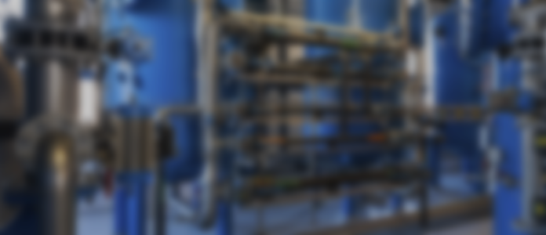
Бакалаврская работа на тему:
Разработка программного обеспечения контроля водопотребления
Выполнил студент группы АИБ-4-034: Коваленко А.П.
Руководитель: д.п.н. профессор Соколова О.И.

Slide 2


Цель: Разработать программное обеспечение для контроля водопотребления
Задачи:
Проанализировать предметные области
Спроектировать программное обеспечение при помощи UML
Разработать модель базы данных
Разработать интерфейс

Slide 3
Диаграмма прецедентов
Редактирование объектов контроля
Редактирование
потребителей
Редактирование абонентов
Редактирование
зон водоотвода
Редактирование организаций
Пользователь
Редактирование насосных станций водоотвода
Редактирование узлов учета
Редактирование зон водообеспечения
Редактирование насосных станций водообеспечения
Редактирование показаний

Slide 4
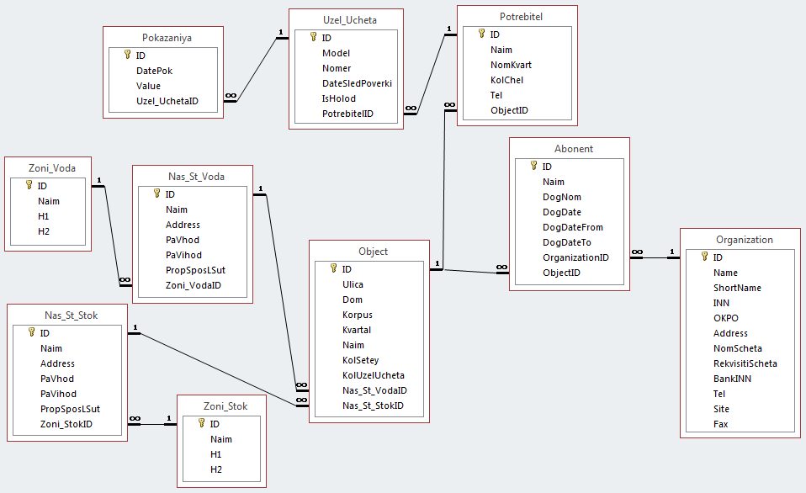
Схема базы данных

Slide 5
Microsoft Visual Studio
MVS- среда разработки программного обеспечения

Slide 6

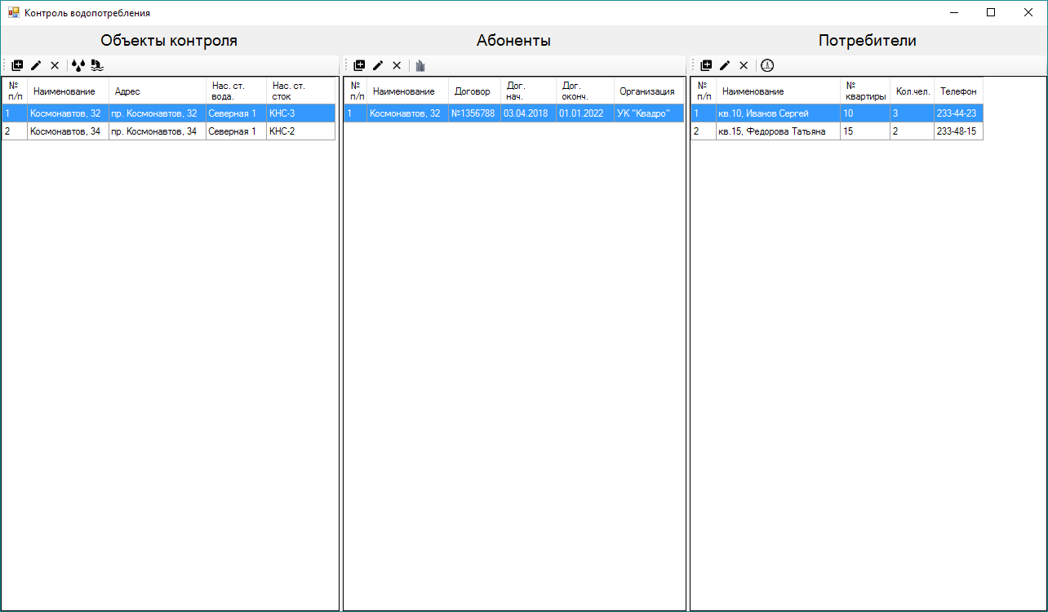
Окно
программного
модуля
Программное обеспечение

Slide 7
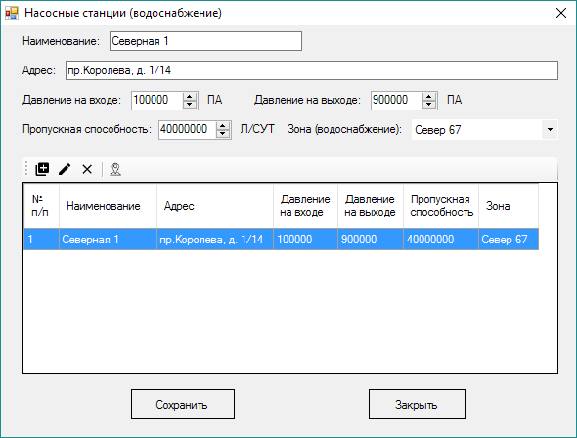
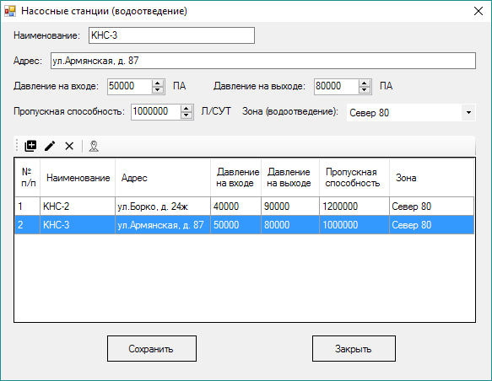
Окна «Насосные станции»

Slide 8

Заключение к квалификационной работе
Внедрение программного обеспечения контроля водопотребления позволит производить накопление, обработку, хранение и отображение полученной информации. В результате его установки появляются инструменты для финансовых расчетов за фактически потребленный объем воды, а также для получения достоверной информации и дальнейшего внедрения сберегающих воду мероприятий.

